Slide 1
ПРИБОРНО-МЕТОДИЧЕСКИЕ ПРИНЦИПЫ ИЗУЧЕНИЯ ТРИГГЕРНЫХ ЯВЛЕНИЙ В ГЕОСИСТЕМАХ
А.В.НИКОЛАЕВ¹, И.П.БАШИЛОВ¹, В.И.ОСИКА¹, С.Ю.ЧЕРВЕНЧУК¹, Ю.Н.ЗУБКО¹, А.А.ВЕРЕЩАГИН¹
Н.А.ЮДОЧКИН², С.Г.ВОЛОСОВ², С.А.КОРОЛЕВ²
1 - Институт физики земли РАН (ИФЗ РАН)
2 - Институт динамики геосфер РАН (ИДГ РАН)
Москва 2019

Slide 2
«Триггеры» в геосистемах, как правило, являются предшественниками аномалий морфологических характеристик природных процессов, происходящих на некотором «нормальном» фоне. Они наиболее отчетливо проявляются в кинематических характеристиках движения земли – сейсмических, деформационных и наклономерных.
Задача аппаратурных наблюдений - контролировать компоненты «триггера», что требует создания аппаратурных средств и на их основе систем наблюдения различной конфигурации, применительно к условиям эксперимента, и методических основ обработки данных.

Slide 3
Сейсмические и деформационные наблюдения существенно различаются частотным диапазоном, что определяет некоторые качественные отличия, предъявляемые к приборам.
Долговременная стабильность
Малые собственные шумы
Широкий динамический диапазон
Высокая линейность
Калибровка
Простота настройки и обслуживания
Надёжность
Совместимость с современными устройствами регистрации
По возможности малое энергопотребление
Общие требования

Slide 4
Развитие СМ-3 и его характеристики
Основные Характеристики | Сейсмоприёмник СМ-3КВ и его модификации
 | СМ-3КВ |  | Электродинамичекие
 |  |  | СМ-3КВ-П | СМ-3КВ-2П | СМ-3Е | ТС-1 | ТС-3
Рабочий диапазон Частот, Гц | 0.5 – 100 |  | 0.5 – 40 | 0.5 – 40 | 0.01 – 20 | 0.5 – 40 | 0.01 – 20
Коэффициент преобразования В*с/м | 200 |  | Регулируемый
Динамический диапазон, не менее дБ | 120
Разрешающая способность на 1Гц В*с/м не хуже | 10⁻⁹
Выходной сигнал В | ±0.2 | ± 10

Slide 5
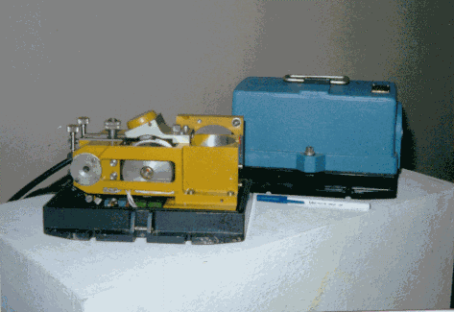
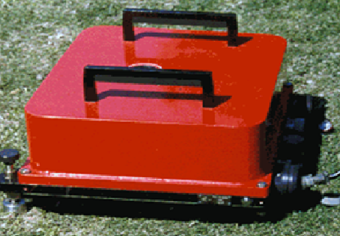
Виды исполнения постаментных приборов СМ-3
Трёхкомпонентный
Однокомпонентный

Slide 6
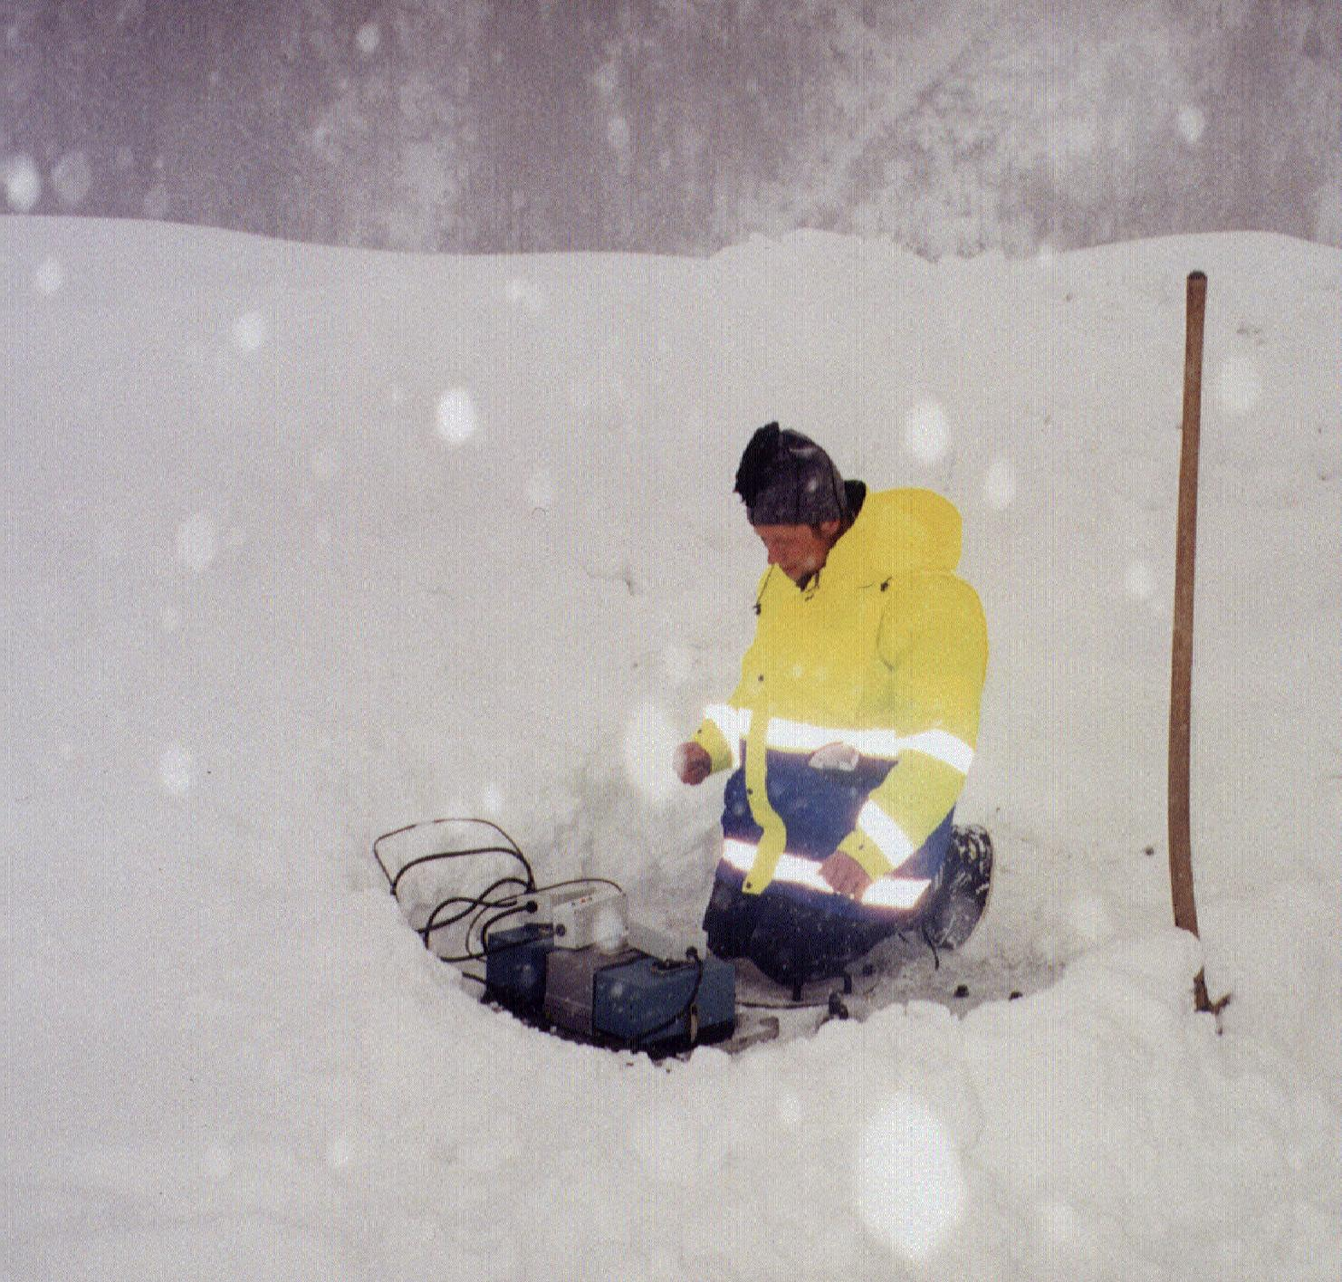
Осложняющие факторы полевых работ

Slide 7
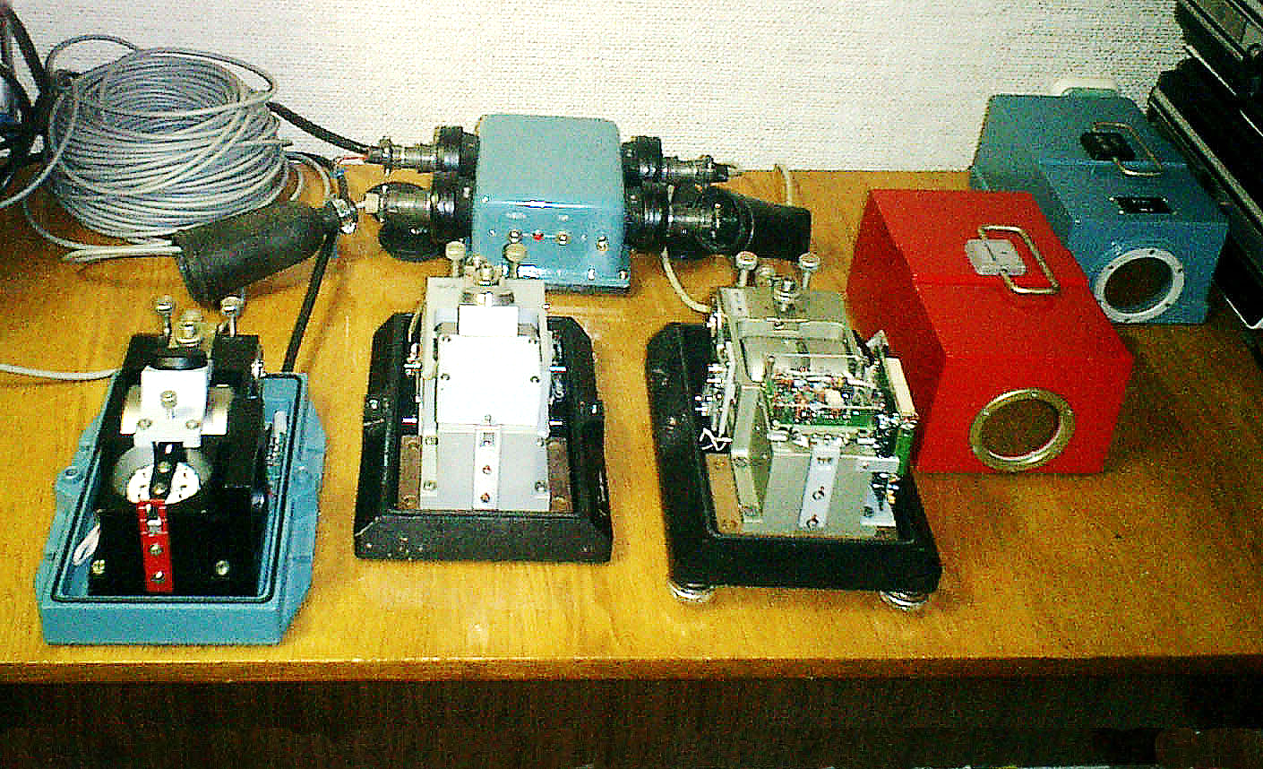
Варианты исполнения однокомпонентных СМ-3
Сейсмоприемник СМ-3КВ-П
Сейсмоприемник СМ-3КВ-2П
Сейсмоприемник СМ-3Е

Slide 8
Характеристики модулей нового поколения
Основные характеристики | СМ-3МС | СМ-6 | СМ-6МК | СМ-5 | СМ-6МШ
Рабочий диапазон, Гц | 0.5-40 |  |  | 0.05-40 | 0.02-30
Коэффициент преобразования В*с/м | 2000 |  |  | 200 | 500
Динамический диапазон, не менее дБ | 120
Разрешающая способность на 1 Гц В*М/с , не хуже | 10⁻⁹
Выходной сигнал В | ± 10
ПРИМЕНЕНИЕ
Скважинное
Донное
Постаментное

Slide 9
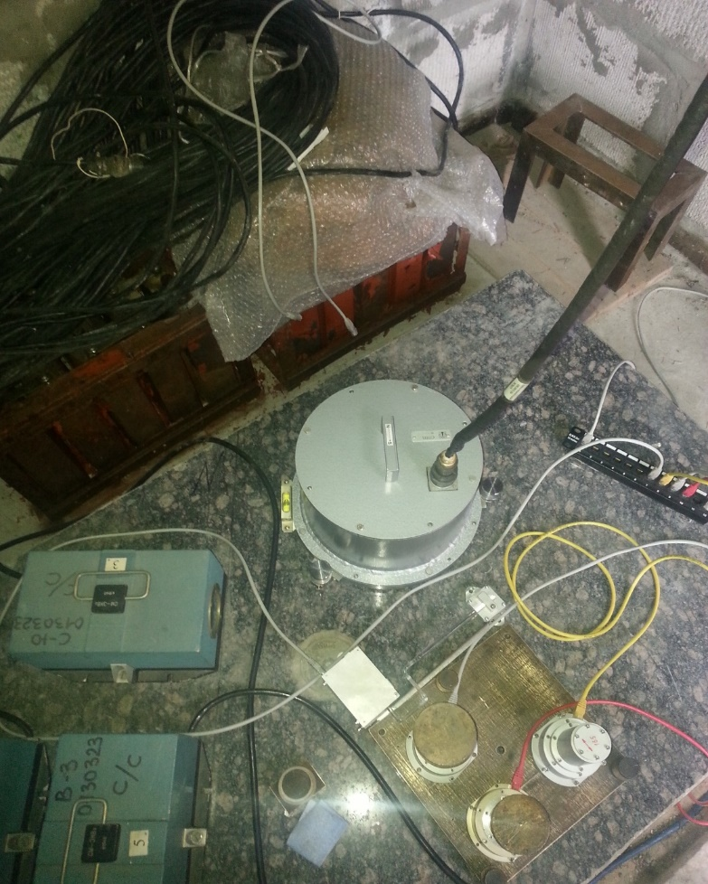
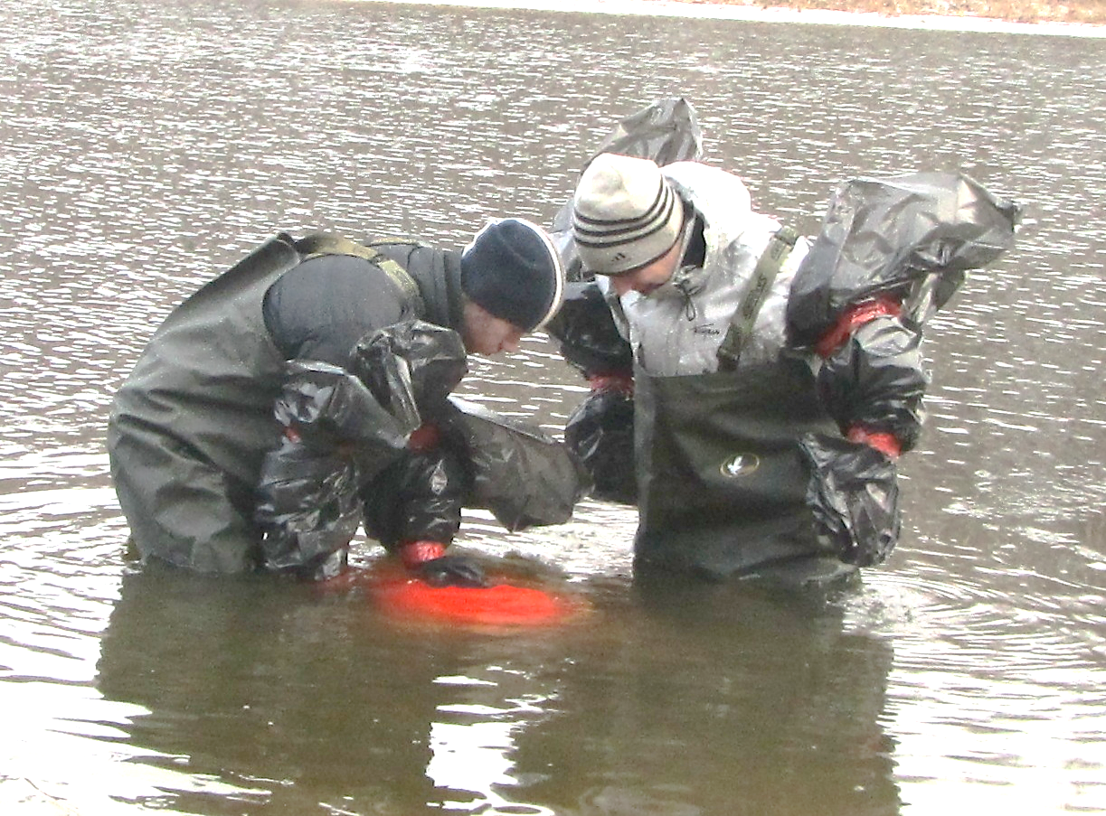
Испытания макетных образцов

Slide 10
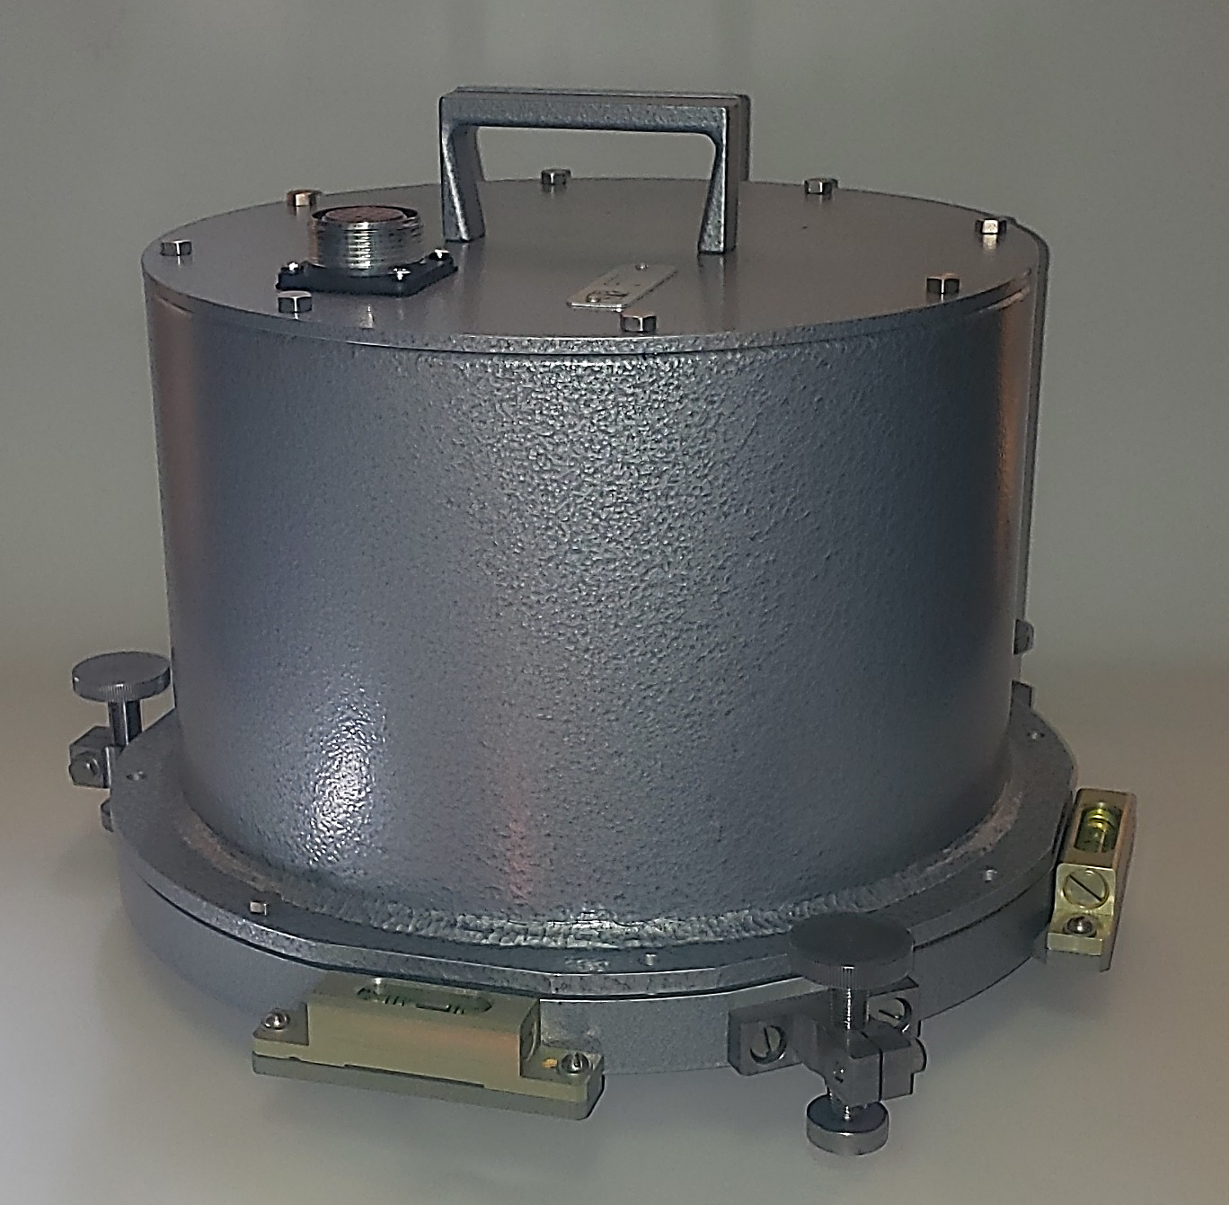
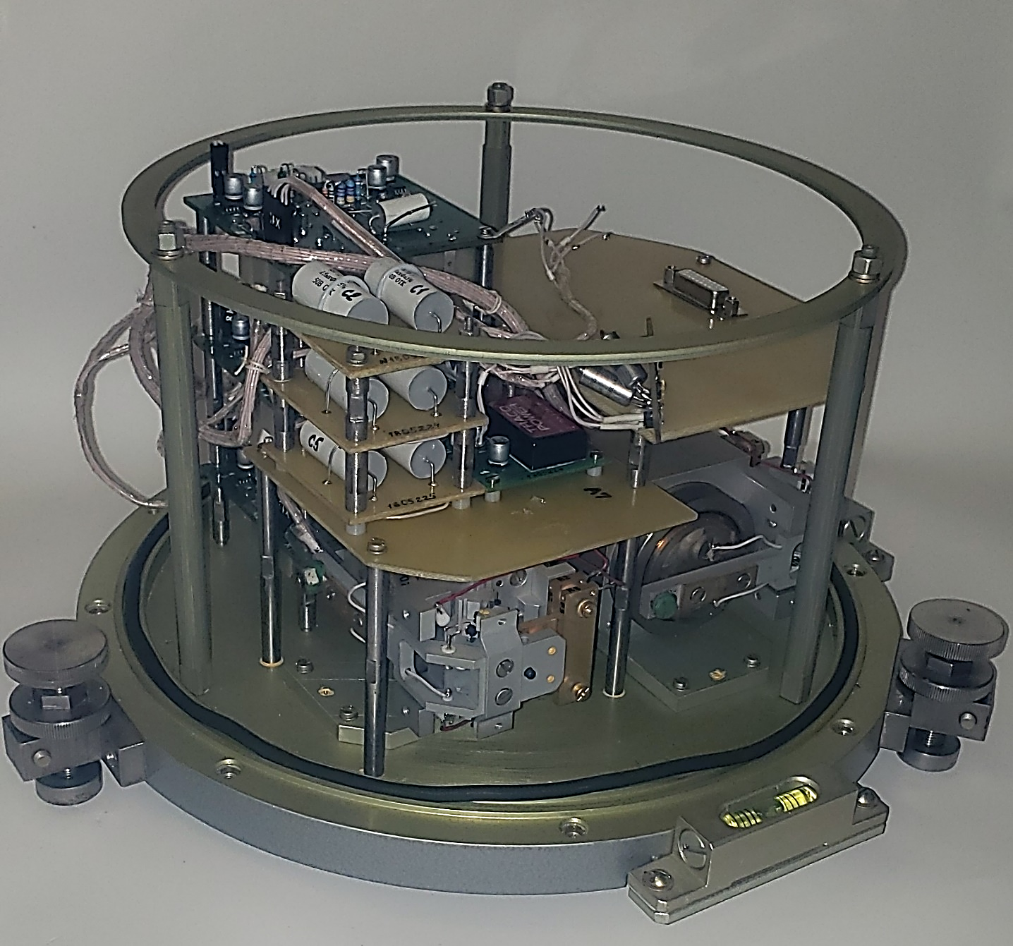
Постаментный СПТП

Slide 11
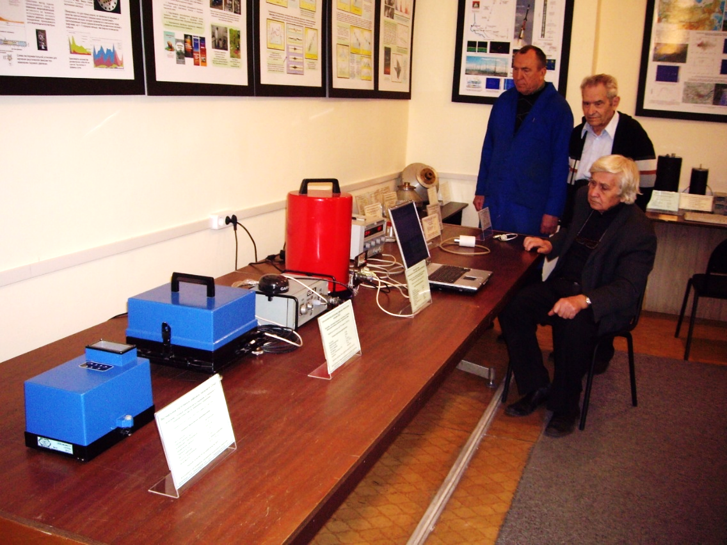
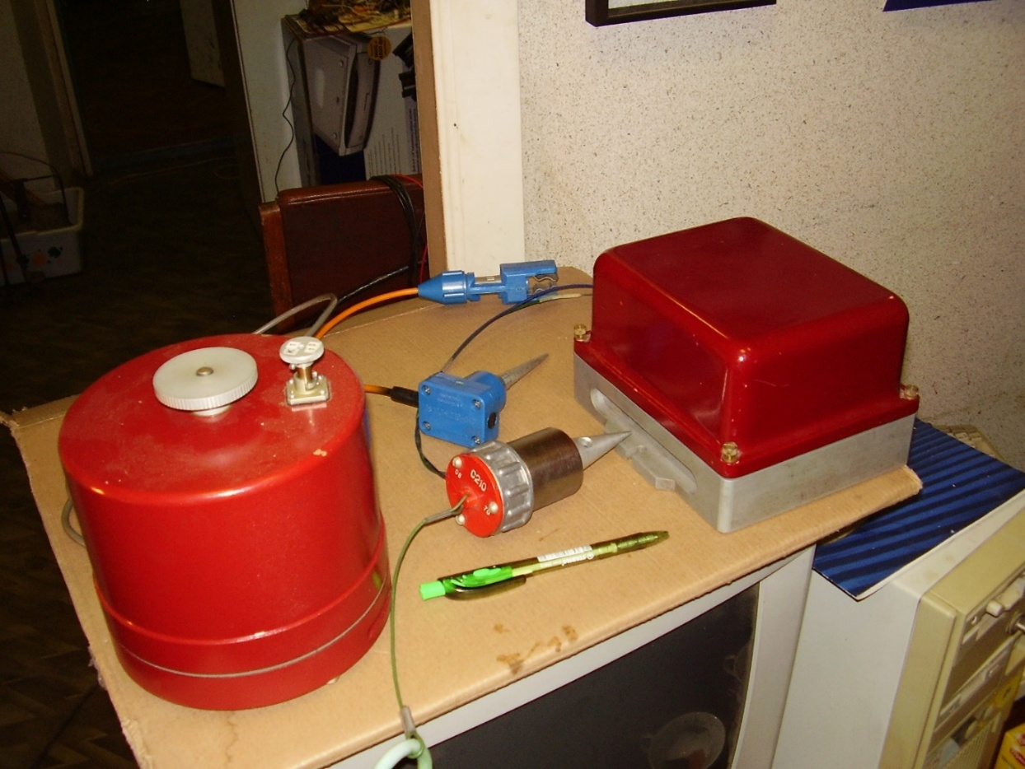
Постаментные станции
СМ-6МК и СМ-6МШ
ТС-5 и СТП-1

Slide 12
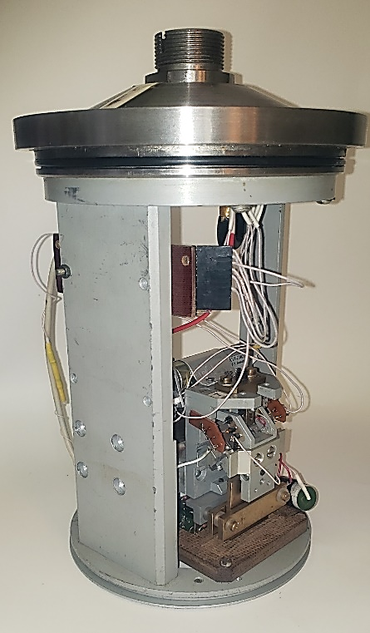
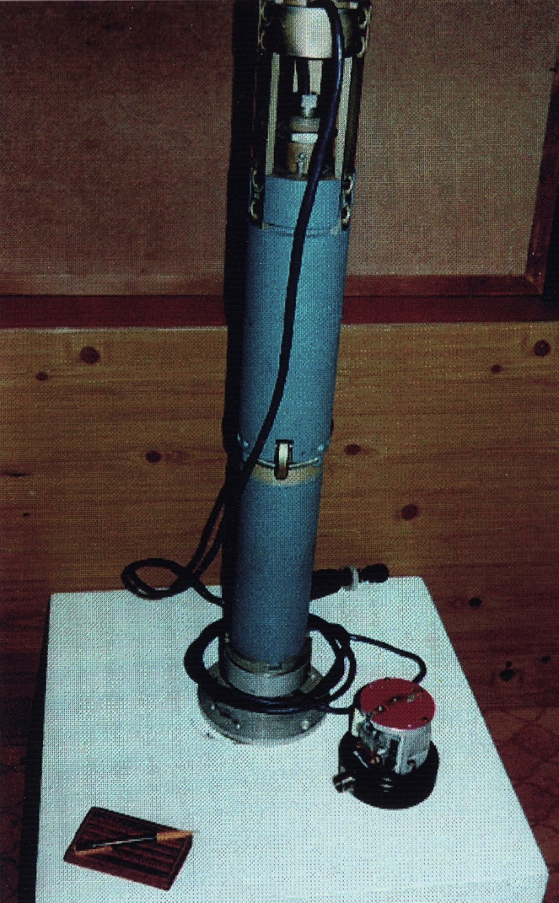
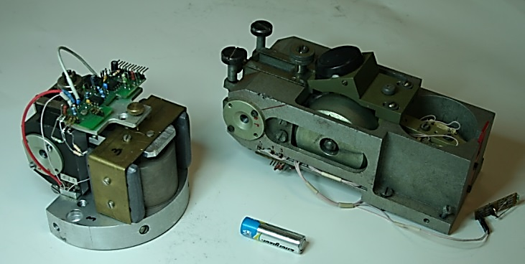
Скважинные сейсмоприемники
СМ-6МК
СМ-5С
СМ-3МС и СМ-3КВ-П

Slide 13
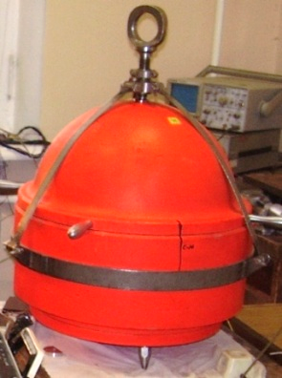
Донные сейсмостанции
ЦДСС-2
МДМ
ЦДСС-М

Slide 14
Характеристики донных сейсмостанций
 | ЦДСС-2 | МДМ | ЦДСС-М
Глубина погружения | До 6000 м | до 50 м (опция до 1000 м) | До 3000 м
Тип сейсмоприемника | СМ-6МШ | молекулярно-электронный | ТС-5Д
Режим преобразования | По скорости | По скорости | По скорости
Рабочий диапазон частот, Гц | 0,02 ÷ 30 | от 0,2 ÷ 50 | 0,05 ÷ 40
Коэффициент преобразования, В*с/м | 1000
Динамический диапазон, не менее, Дб | 120 дБ
Выходное напряжение В | ±10
Напряжение питания, В | 12
Диапазон рабочих температур | -5 °C до +40 °C | -10⁰С до + 60⁰С | -10°C до +50 °C
Режим работы | Кабельный/автономный
Допустимый наклон | ± 20 ° от вертикали | Произвольный | ± 25 ° от вертикали
Габаритные размеры, мм | Ø 450 | Ø 250мм × H 250мм | Ø 500 × H 600
Масса, не более, кг | 40 Кг | 17 Кг | 80 Кг

Slide 15
Деформационные наблюдения
ДК-200
Характеристики
Диапазон смещения | ±200 мкм
Погрешность | 0.1%
Разрешающая способность | 0.01 мкм
Диапазон рабочих температур | -40…+50 °С

Slide 16
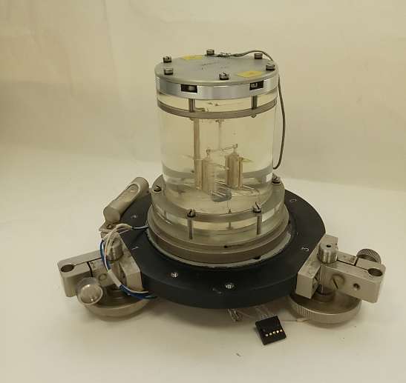
Сейсмонаклономерные наблюдения
Параметр | Сейсмометр | Велосиметр
Собственная частота маятника в воздухе, Гц | 2.4 | 2.4
Коэффициент демпфирования | 0.7 | 0.7
Рабочая частота, Гц | 2.5-30 | 2.5-30
Неравномерность АЧХ на краях диапазона, дБ | 2 | 2
Порог чувствительности | 10⁻⁴ мкм | 6*10⁻⁴ мкм/с
Динамический диапазон, дБ | 120 | 120
Поперечная чувствительность, % | 3 | 2
Дрейф «нуля» мкм/мес. | - | 0.03
Температурный коэф., мкм/°С | 0.3 | 0.2
Долговременная стабильность характеристик за 3 года, % | 5 | 5
Сейсмоприемник с чувствительным элементом из кварцевого стекла

Slide 17
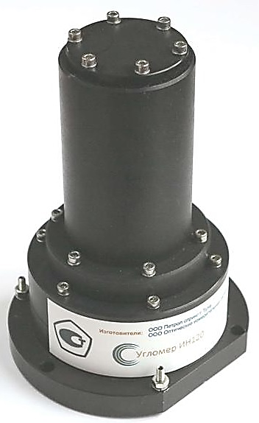
Наклономерные наблюдения
Динамический диапазон | ±10800’’ угл.сек.(±3°)
Разрешающая способность | 0.01”
Типовая погрешность | 0.2% в диапазоне ±7200” угл.сек. (±2°)
Температурная погрешность | 0.2”/°C
ИН-120

Slide 18
Заключение
Развитие этого направления работ мы видим в дальнейшем улучшении приборно-методических средств с использованием новых технологий, материалов, комплектующих и в совершенствовании алгоритмов обработки и программного обеспечения геофизических сигналов. Это позволит более эффективно решать не только задачи изучения триггерных эффектов, но и решению проблем общей и военно-прикладной сейсмологии

Slide 19
Благодарю за внимание

Slide 20
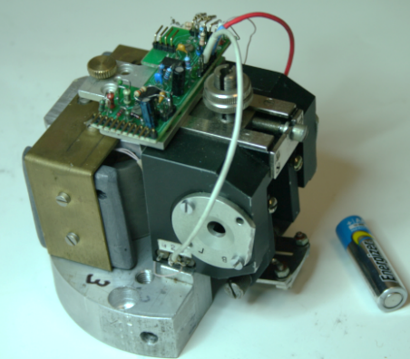
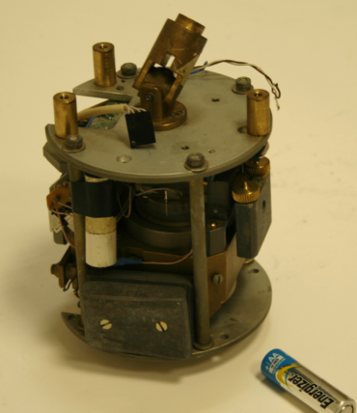
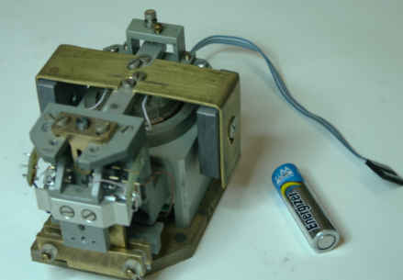

Slide 21
Геофизиеское поле | Наклоны земной поверхности | Относит. Вертикальные деформации | Линейные деформации | Вариации уровня жидкости в скважинах | Атмосферное давление | Температура
Тип прибора | Наклономер | Гидростатический нивелир | деформометр | Датик уровня | Барометр | Термометр
марка | НМД-Ш, (НК) | ГН | КД-Ч | ДУ | ДА | ДТ
динамический диапазон | ±1, (±10) угл.мин. | ±5 мм | ±0.1 мм (абс.) | ±5 м | 90000-110000 Па | от -30 до +50 °С
разрешение | 0.1, (1.0) угл. Мсек | 50 ангстрем | 1 Ангстрем | 0.1 мкм | 0.3 Па | 0.003 °С
Условия установки | Штольни, тоннели, фундаменты, влажность до 100% | Штольни, тоннели, фундаменты, траншея влажность до 100% | Штольни, тоннели, фундаменты, траншея влажность до 100% | скважина диметром более 90 мм
База измерений |  | До 300 метров | До 300 метров | Глубина до 300 метров

Slide 22
